Slide 1
Ostorlábúak
„neked tényleg bejönnek a pókok, kígyók, békák, agámák, gőték, gekkók, sáskák, ostorlábúak meg más effélék?”
Idézet a Szitakötő folyóirat 47. szám, 20. oldaláról. (Vibók Ildi: Pók-ügy)
Készítette: Jenei Beáta
Huszár Gál Iskola, Debrecen
Fotók: internet

Slide 2
Részletek Gerald Durrell: Vadak a vadonban – Wilhelmina, a valóra vált lidércnyomás című írásából. Mezőgazdasági Könyvkiadó Vállalat 1988.
Hasonlít egy pókhoz, s akkora a teste, mint egy dió, amelyen keresztülment a gőzhenger, és ostyavékony lemezzé lapította. Ehhez a lemezhez olyasvalamik csatlakoznak, amik nagyszámú, hosszú, finom, görbe lábaknak tűnnek. Ezek egy levesestányér pereméig is elérnek. Mindennek tetejébe elöl (ha ilyen élőlényről egyáltalán elmondható, hogy van eleje) két roppant hosszú, karcsú, ostorszerű láb található, amelyek nagyobb példányon elérhetik a harminc centiméteres hosszúságot. Megvan az a képessége, hogy hihetetlen sebességgel és látszólag erőfeszítés nélkül tud siklani előre hátra vagy akár oldalirányba, és visszataszító testét olyan repedésekbe is be tudja préselni, amibe aligha fér bele egy selyempapír.

Slide 3
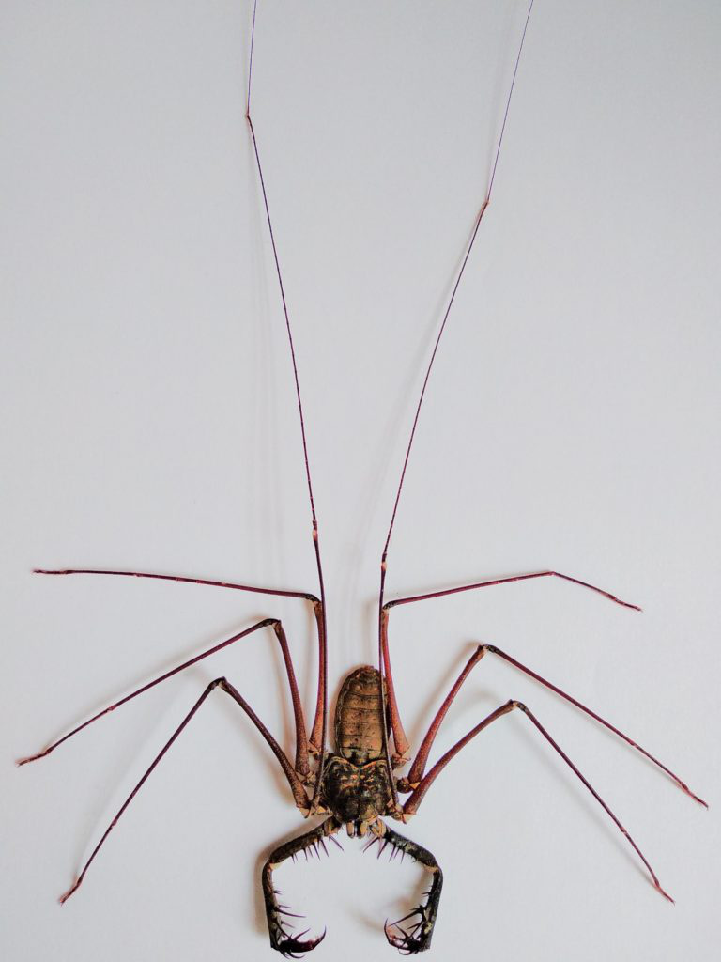
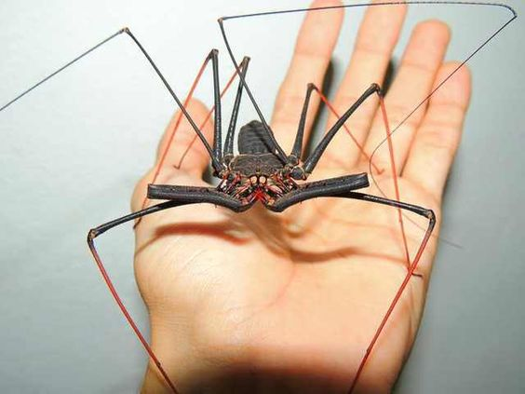
Ilyen tehát az ostorlábú. Szerencsére teljesen ártalmatlan, hacsak az embernek történetesen nem gyenge a szíve.

Slide 4
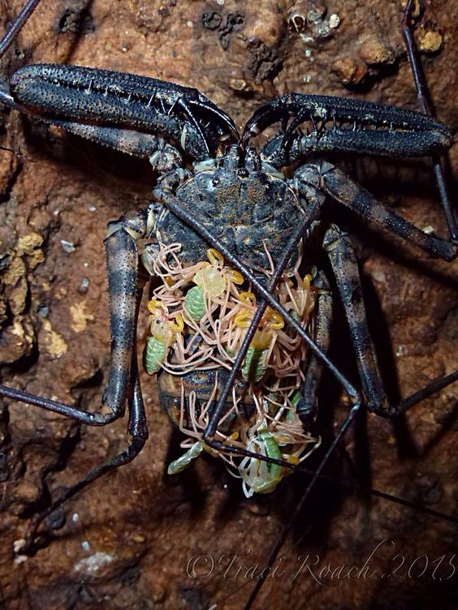
Már napok óta sorra füstöltem ki a fákat az erdőben, mikor egy alkalommal észrevettem egy ostorlábút, amely olyan rendkívülien nézett ki, és olyan furcsán viselkedett, hogy rögtön fölkeltette az érdeklődésemet. Először is úgy tűnt, hogy ez az ostorlábú zöld szőrbundát visel, amely majdnem teljesen betakarja csokoládészínű testét. Lassan és óvatosan haladt lefelé a fán. Közelebb léptem, hogy megvizsgáljam. Meglepetésemre azt tapasztaltam, hogy a bundát ostorlábúbébik alkotják, egyik sem sokkal nagyobb, mint a hüvelykujjam körme. Anyjuk sötét színezetével ellentétben világos, epezöld színűek voltak, olyasféle zöldek, amelyet a cukrászok szívesen használnak süteményeik díszítésére.

Slide 5
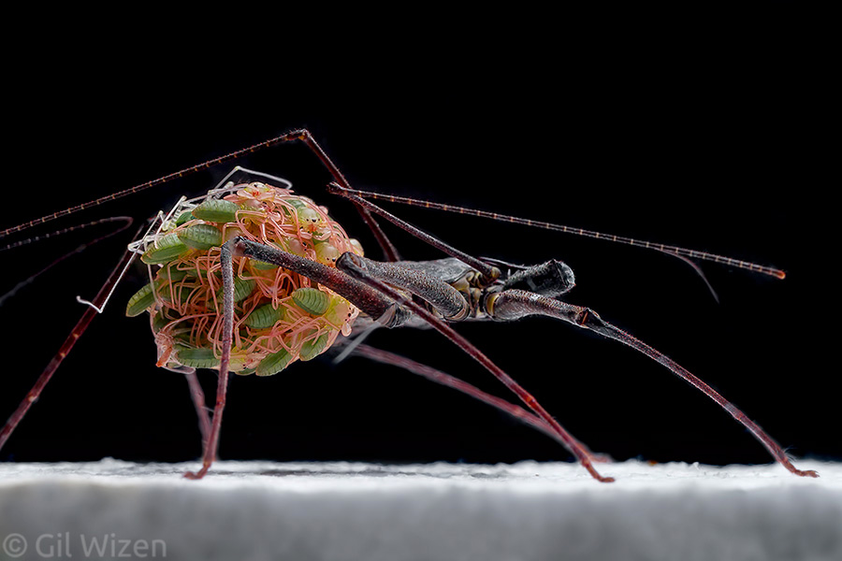

Slide 6
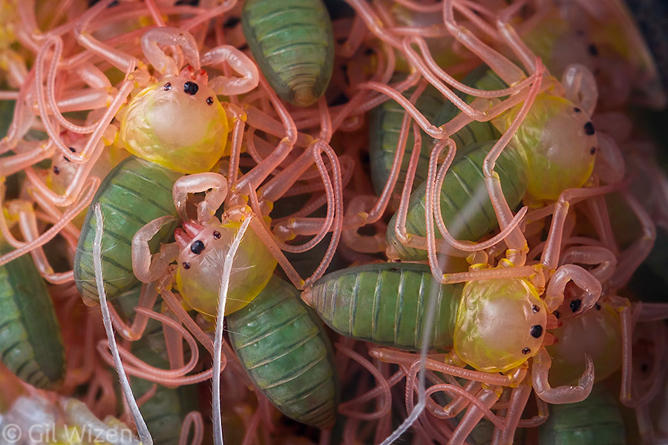

Slide 7
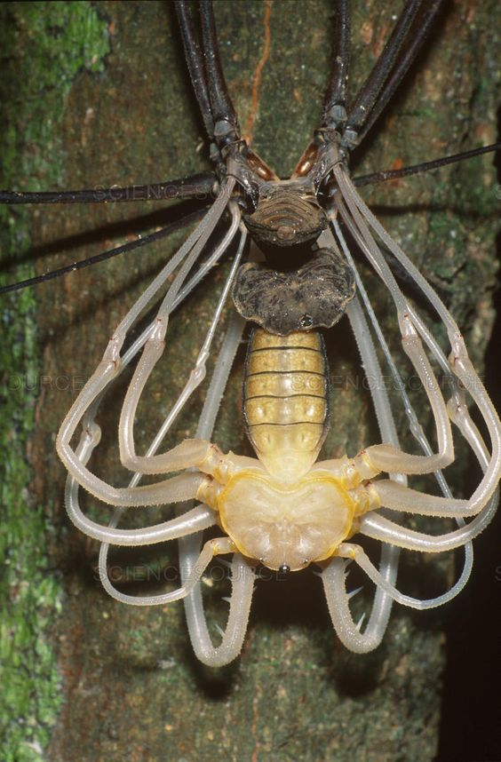
Két hónapja volt meg nőstény ostorlábúm a csemetéivel, és ez alatt az idő alatt a bébik felhagytak az anyjuk hátán való lovaglással. Szétszéledtek, és a doboz különböző részein ütöttek tanyát. Rendületlenül növekedtek, zöld színüket barna váltotta fel. Amikor kinőtték a bőrüket, fölrepesztették a hátukon és kiléptek belőle, akár a pókok. Valahányszor ez bekövetkezett, egy kicsit megnőve és egy kicsit barnábban bukkantak elő.
https://www.youtube.com/watch?v=iadkSg2Hh-g

Slide 8
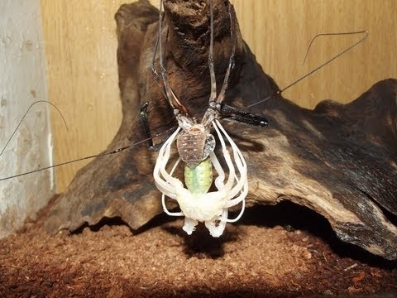

Slide 9
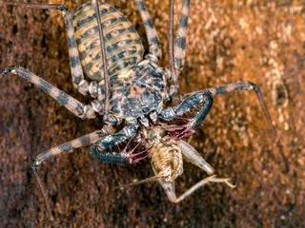
Ahogy nőtt, egyre nagyobb és nagyobb dolgokat adtam neki enni. Egy nap - elég ostobán - hozzáeresztettem egy jókora sáskát. Habozás nélkül rávetette magát, és ollóival megragadta terjedelmes testét. Rémületemre azonban a sáska kiadósat rúgott erőteljes hátsó lábával, és mindketten: ő és Wilhelmina (így neveztem el ostorlábúmat) - felrepültek a magasba. Visszhangzó puffanással csapódtak neki a ketrec drótfonatos tetejének, majd újra visszapottyantak az aljzatra. Ez a durva bánásmód egyáltalán nem rettentette el Wilhelminát. ‘Tovább folytatta a sáska átkarolását, miközben az utóbbi olyan vadul ugrált körbe a ketrecben, nekiverődve a tetőnek, hogy végül teljesen kimerült. Ezután Wilhelmina letelepedett, és gyorsan végzett vele.

Slide 10
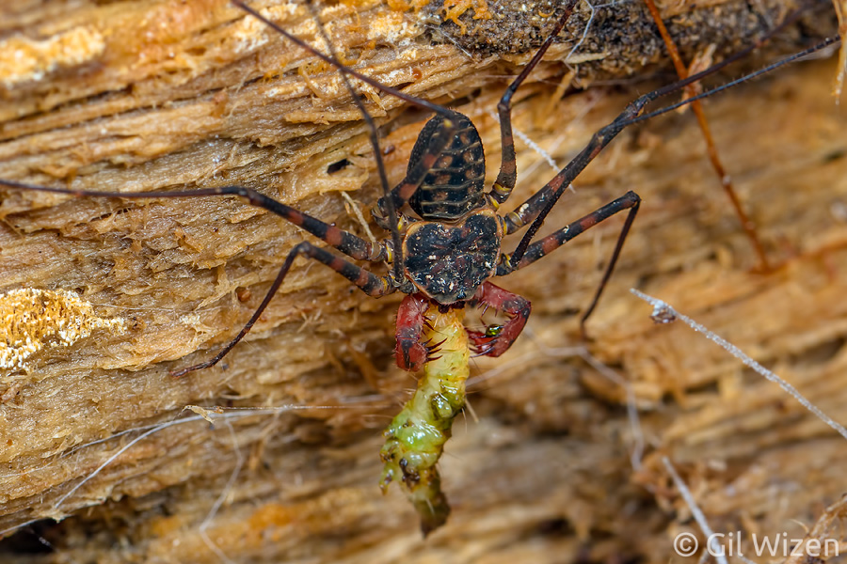

Slide 11
